Slide 1
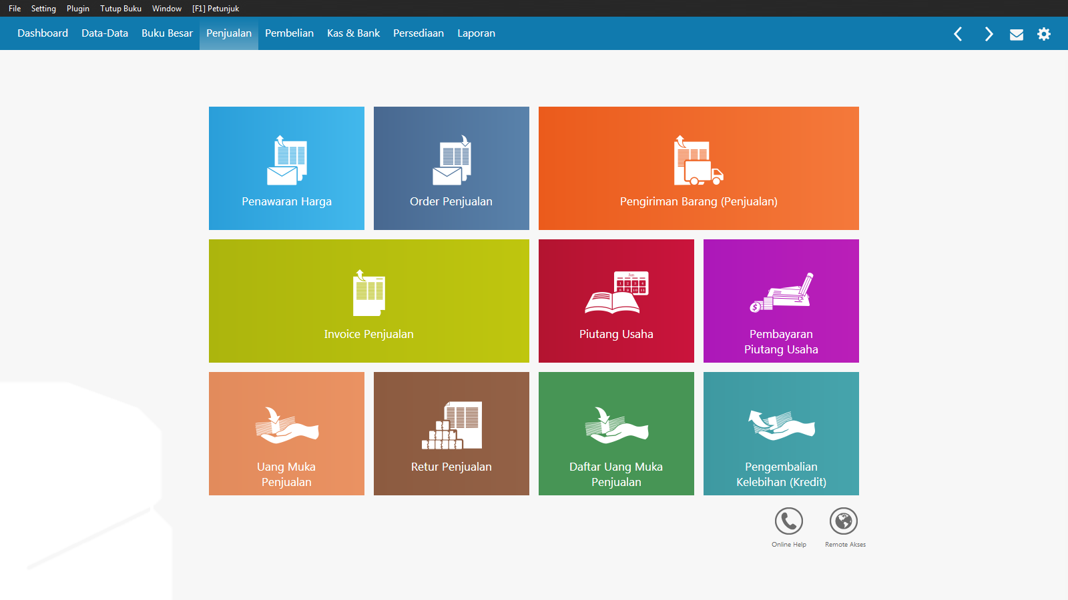
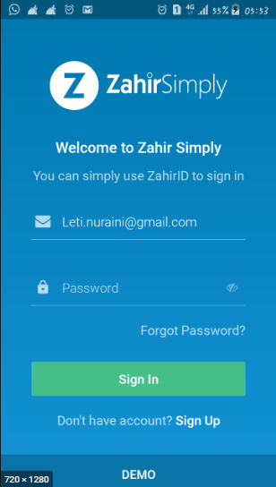
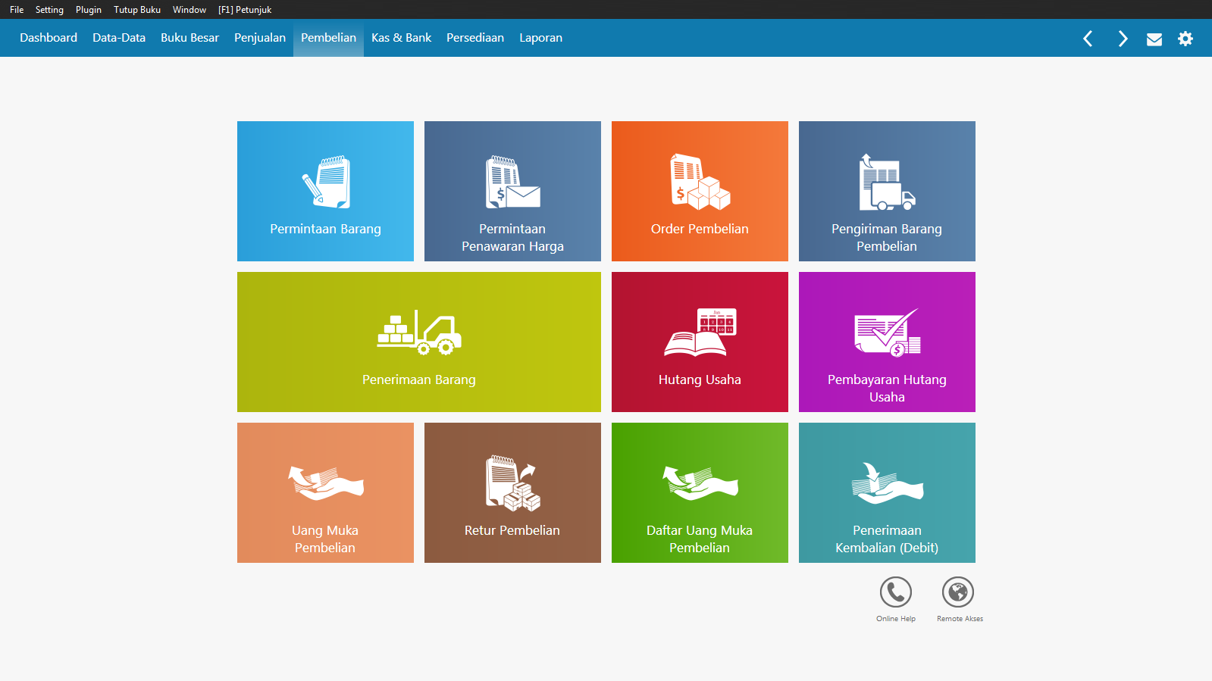
Membuat Data Base
& Input Saldo Awal Akun

Slide 2
Tahapan Awal Penggunaan Zahir Accounting 6
1. Buat Database Perusahaan
2. Membuat Akun
3. Input Saldo Awal Keseluruhan (Neraca)
4. Membuat data Pelanggang > Input Rincian Piutang
5. Membuat Data Vendor > Input Rincian Hutang

Slide 3
1. Informasi Perusahaan
Nama Perusahaan : Rudy Travel (tiga digit terakhir NIM)
Alamat : Jl. Kemang Selatan 1C No. 20 Jakarta selatan
Kode pos : 12345
Jenis Usaha : Jasa Travel
Menggunakan Zahir : 1 Januari 2016
Periode Akuntansi : Januari – Desember 2016
Mata Uang Fungsional: Rupiah

Slide 4
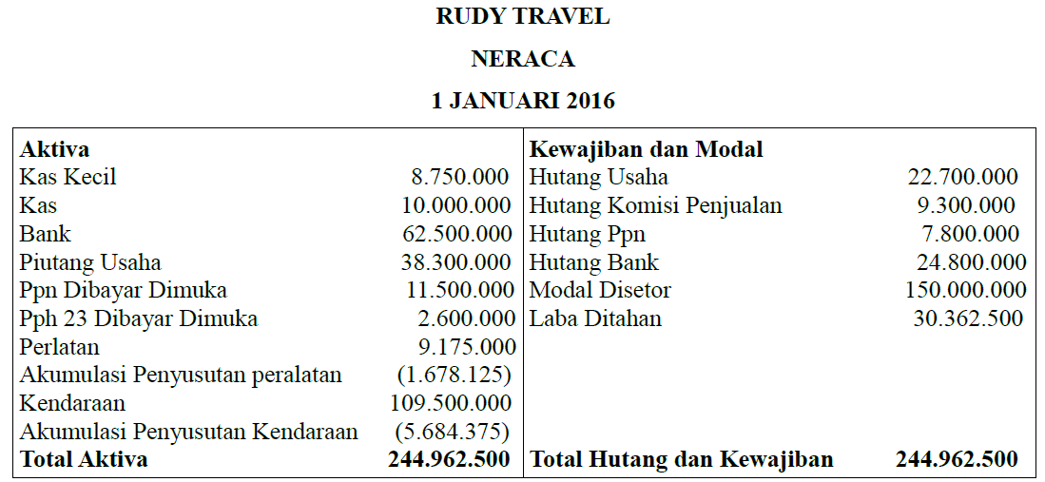
Neraca

Slide 5
Rincian Piutang
Note: Tambahkan NIM anda di tiga digit terakhir nomor invoice

Slide 6
Rincian Hutang
Note: Tambahkan NIM anda di tiga digit terakhir nomor invoice

Slide 7
Menginput Data
Aktiva Tetap

Slide 8
1. Informasi Perusahaan
Nama Perusahaan : Rudy Travel (tiga digit terakhir NIM)
Alamat : Jl. Kemang Selatan 1C No. 20 Jakarta selatan
Kode pos : 12345
Jenis Usaha : Jasa Travel
Menggunakan Zahir : 1 Januari 2016
Periode Akuntansi : Januari – Desember 2016
Mata Uang Fungsional: Rupiah

Slide 9
Aktiva Tetap
Kategori : Kendaraan
Metode Depresiasi : Garis Lurus
Nama | Harga Perolehan | Tanggal Akuisisi | Nilai Residu | Umur Ekonomis (Thn)
Mobil Pick Up | 40.000.000 | 2 Feb 2015 | 8.000.000 | 10
Mobil Sedan | 60.000.000 | 5 Ags 2015 | 15.000.000 | 10
Motor Revo | 9.500.000 | 2 Nov 2015 | 2.000.000 | 8
Note: Tambahkan NIM anda di akhir Nama Aset
Contoh: Mobil Pick Up - 135

Slide 10
Aktiva Tetap
Kategori : Peralatan
Metode Depresiasi : Garis Lurus
Nama | Harga Perolehan | Tanggal Akuisisi | Nilai Residu | Umur Ekonomis (Thn)
AC | 2.575.000 | 2 Feb 2015 | 250.000 | 4
Komputer | 4.950.000 | 16 Apr 2015 | 500.000 | 4
Printer | 1.650.000 | 20 Apr 2015 | 250.000 | 4

Slide 11
Tugas
Buat laporan neraca (standar)
Buat laporan Piutang Usaha (Rincian per pelanggan)
Buat laporan Hutang (kartu utang – mata uang dasar)
Buat Laporan Data Harta Tetap

